Slide 1
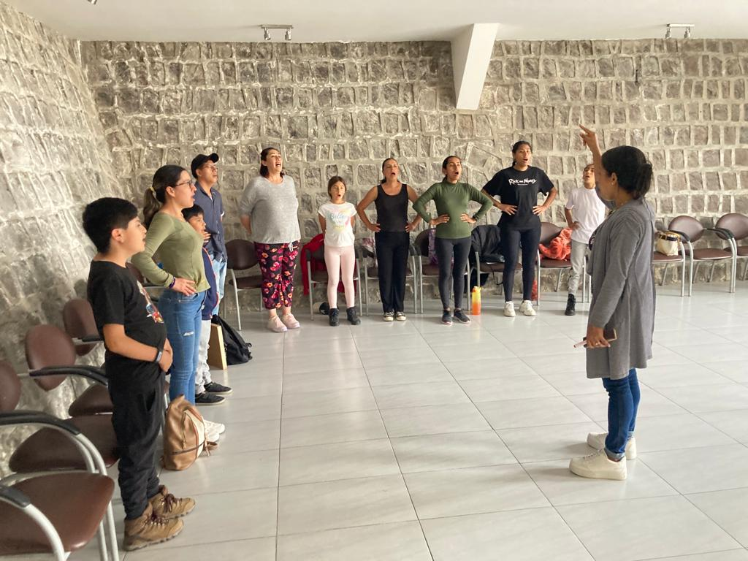
CASA SOMOS POMASQUI
¡Inscríbete
AHORA!
Te invita a participar del taller de
Canto inicial
Los días: Lunes
De 15:30 A 17:30
0998359818

Slide 2
CASA SOMOS POMASQUI
¡Inscríbete
AHORA!
Te invita a participar del taller de
Canto intermedio
Los días: Miércoles
De 15:00 A 17:00
0998359818

Slide 3
CASA SOMOS POMASQUI
¡Inscríbete
AHORA!
Te invita a participar del taller de
Elaboración de productos de limpieza
Los días: Viernes
De 11:00 A 12:00
0998359818

Slide 4
CASA SOMOS POMASQUI
¡Inscríbete
AHORA!
Te invita a participar del taller de
Panadería
Los días: Sábados
De 11:00 a 13:30
0998359818

Slide 5
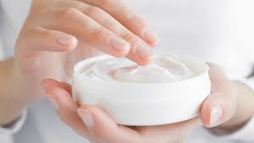
CASA SOMOS POMASQUI
¡Inscríbete
AHORA!
Te invita a participar del taller de
Elaboración de cremas y cosméticos
Los días: Viernes
De 10:00 a 11:00
0998359818

Slide 6
CASA SOMOS POMASQUI
¡Inscríbete
AHORA!
Te invita a participar del taller de
Elaboración de helados artesanales
Los días: Viernes
De 12:00 a 13:00
0998359818

Slide 7
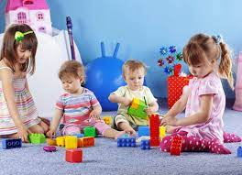
CASA SOMOS POMASQUI
¡Inscríbete
AHORA!
Te invita a participar del taller de
Estimulación temprana
Los días: Martes y Jueves
De 13:40 a 14:40
0998359818

Slide 8
CASA SOMOS POMASQUI
¡Inscríbete
AHORA!
Te invita a participar del taller de
Terapia de lenguaje
Los días: Sábados
De 15:00 a 16:30
0998359818

Slide 9
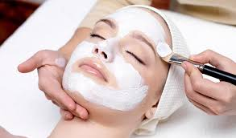
CASA SOMOS POMASQUI
¡Inscríbete
AHORA!
Te invita a participar del taller de
Cuidado facial
Los días: Lunes
De 14:30 a 15:30
0998359818

Slide 10
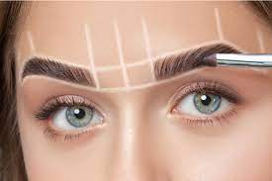
CASA SOMOS POMASQUI
¡Inscríbete
AHORA!
Te invita a participar del taller de
Cejas perfectas
Los días: Jueves
De 16:00 a 17:00
0998359818

Slide 11
CASA SOMOS POMASQUI
¡Inscríbete
AHORA!
Te invita a participar del taller de
Yoga
Los días: Martes y Viernes
De 07:00 a 08:00
0998359818

Slide 12
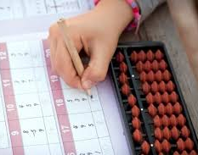
CASA SOMOS POMASQUI
¡Inscríbete
AHORA!
Te invita a participar del taller de
Abaco japonés - sorobán
Los días: Martes y Viernes
De 15:00 a 16:00
0998359818

Slide 13
CASA SOMOS POMASQUI
¡Inscríbete
AHORA!
Te invita a participar del taller de
Salud mental
Los días: Lunes
De 10:00 a 12:00
099835988/09950112861

Slide 14
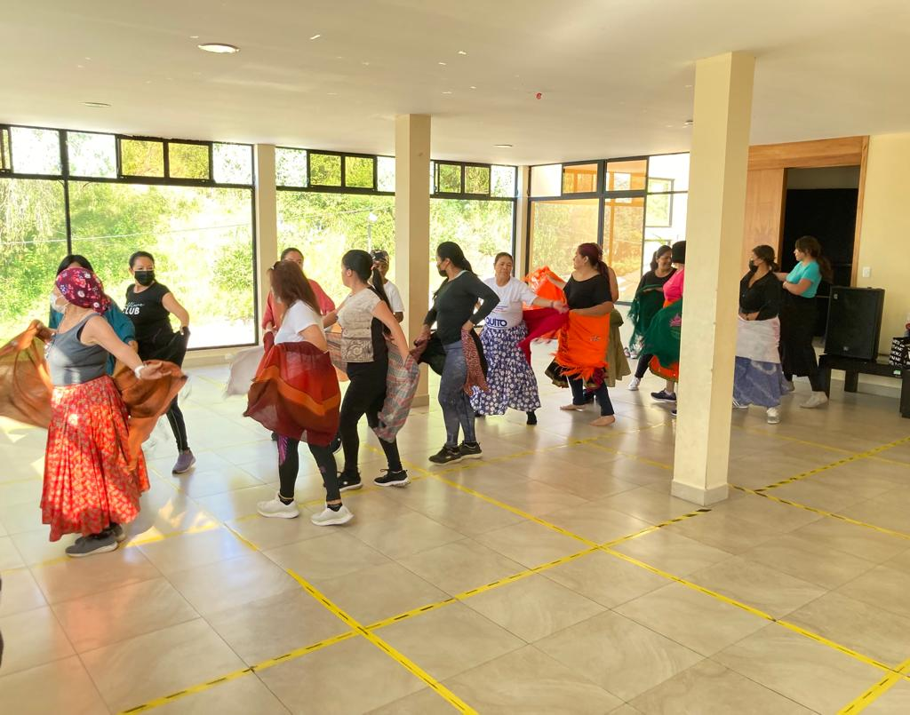
CASA SOMOS POMASQUI
¡Inscríbete
AHORA!
Te invita a participar del taller de
Danza folklórica
Los días: Lunes, Miércoles y Viernes
De 08:00 a 09:00
0998359818

Slide 15
CASA SOMOS POMASQUI
¡Inscríbete
AHORA!
Te invita a participar del taller de
Apoyo psicopedagógico y escolar
Los días: Sábados
De 09:00 a 10:00
0998359818/0995011286

Slide 16
CASA SOMOS POMASQUI
¡Inscríbete
AHORA!
Te invita a participar del taller de
Computación e internet
Los días: Martes y Viernes
De 14:00 a 15:00
0998359818/0995011286

Slide 17
CASA SOMOS POMASQUI
¡Inscríbete
AHORA!
Te invita a participar del taller de
Computación e internet Sábados
Los días: Sábados
08:00 a 10:00
0998359818/0995011286

Slide 18
CASA SOMOS POMASQUI
¡Inscríbete
AHORA!
Te invita a participar del taller de
Publicidad para emprendedores
Los días: Martes y viernes
16:00 a 17:00
0998359818/0995011286

Slide 19
CASA SOMOS POMASQUI
¡Inscríbete
AHORA!
Te invita a participar del taller de
Uñas acrílicas (básico)
Los días: Miércoles
14:30 a 15:30
0998359818/0995011286

Slide 20
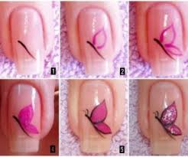
CASA SOMOS POMASQUI
¡Inscríbete
AHORA!
Te invita a participar del taller de
Diseño de uñas a mano alzada
Los días: Martes
14:30 a 15:30
0998359818/0995011286

Slide 21
CASA SOMOS POMASQUI
¡Inscríbete
AHORA!
Te invita a participar del taller de
Peluquería y colorometría
Los días: Martes
09:30 a 13:00
0998359818/0995011286

Slide 22
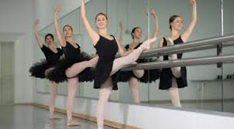
CASA SOMOS POMASQUI
¡Inscríbete
AHORA!
Te invita a participar del taller de
Ballet clásico adultos
Los días: Sábados
10:00 a 11:00
0998359818/0995011286

Slide 23
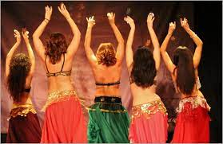
CASA SOMOS POMASQUI
¡Inscríbete
AHORA!
Te invita a participar del taller de
Danza árabe adultos
Los días: Martes y Jueves Sábados
17:00 a 18:00 09:00 a 10:00
0998359818

Slide 24
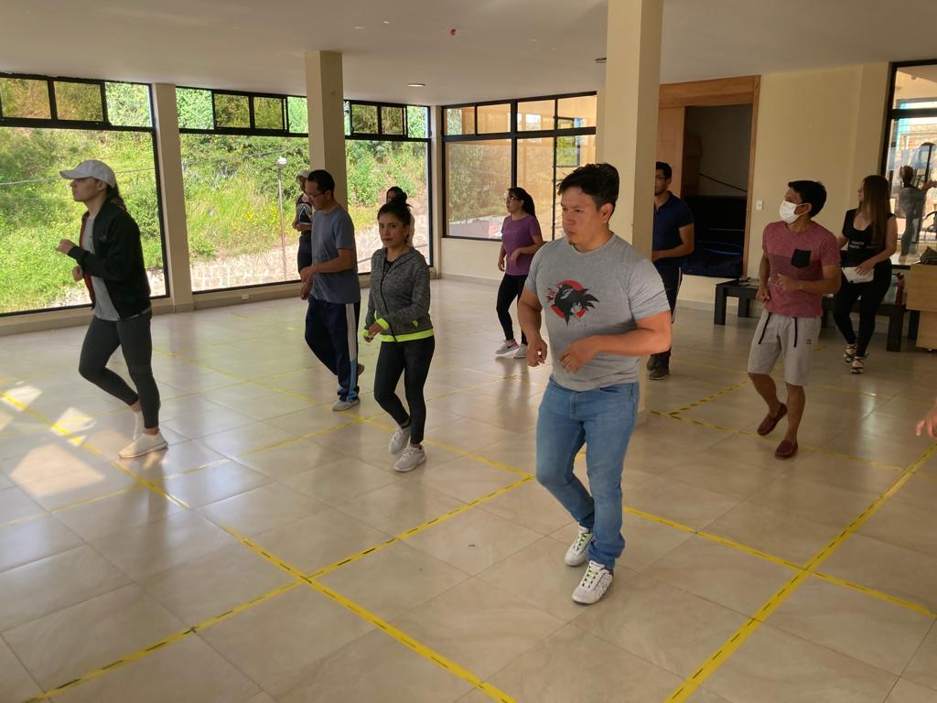
CASA SOMOS POMASQUI
¡Inscríbete
AHORA!
Te invita a participar del taller de
Salsa social style inicial
Los días: Sábados
10:00 a 12:00
0998359818/0995011286

Slide 25
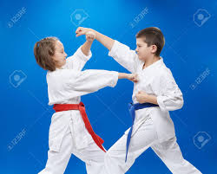
CASA SOMOS POMASQUI
¡Inscríbete
AHORA!
Te invita a participar del taller de
Karate
Los días: Sábados
11:00 a 12:00
0998359818/0995011286

Slide 26
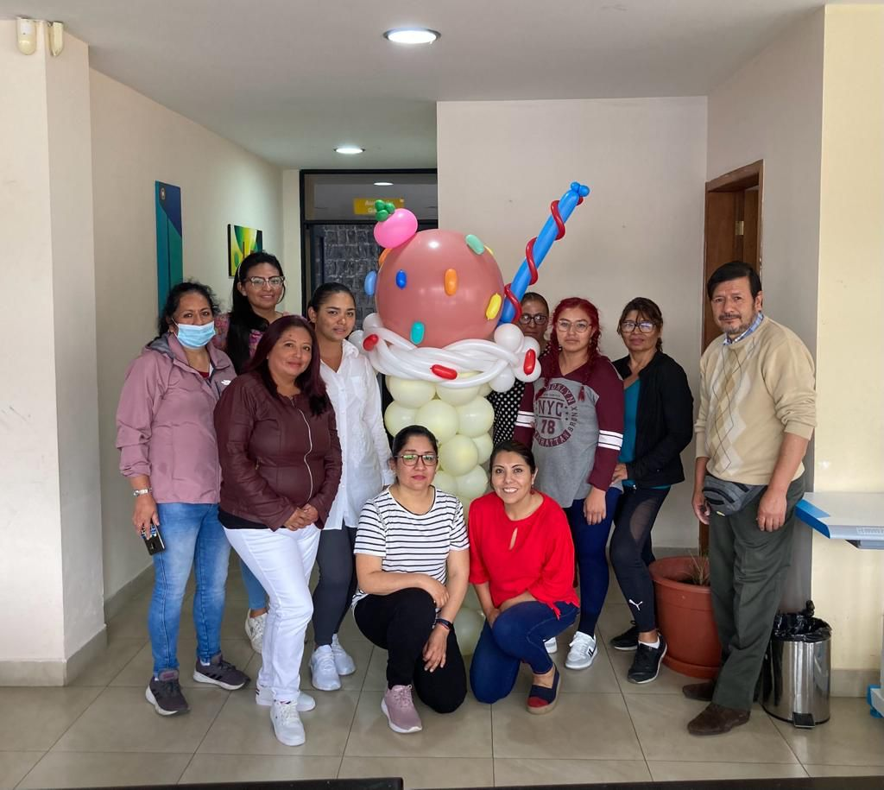
CASA SOMOS POMASQUI
¡Inscríbete
AHORA!
Te invita a participar del taller de
Decoración en Globos (básico)
Los días: Miércoles
10:00 a 12:00
0998359818/0995011286

Slide 27
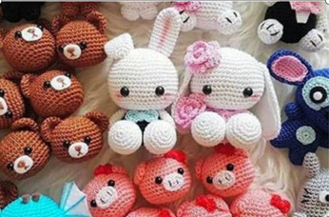
CASA SOMOS POMASQUI
¡Inscríbete
AHORA!
Te invita a participar del taller de
Amigurumis
Los días: Sábados
08:00 a 12:00
0998359818/0995011286

Slide 28
CASA SOMOS POMASQUI
¡Inscríbete
AHORA!
Te invita a participar del taller de
Uñas en gel, Acri Gelo y Encapsulados
Los días: Viernes
15:00 a 17:00
0998359818

Slide 29
CASA SOMOS POMASQUI
¡Inscríbete
AHORA!
Te invita a participar del taller de
AutoCAD – 2D
(Modalidad virtual )
Los días: Lunes y Miércoles
16:00 a 18:00
0998359818

Slide 30
CASA SOMOS POMASQUI
¡Inscríbete
AHORA!
Te invita a participar del taller de
Cocineritos
Los días: Martes
15:30 a 17:00
0998359818

Slide 31
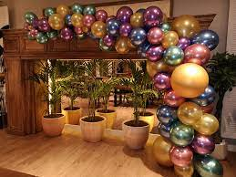
CASA SOMOS POMASQUI
¡Inscríbete
AHORA!
Te invita a participar del taller de
Decoración de eventos con globos
Los días: Miércoles
11:00 a 13:00
0998359818

Slide 32
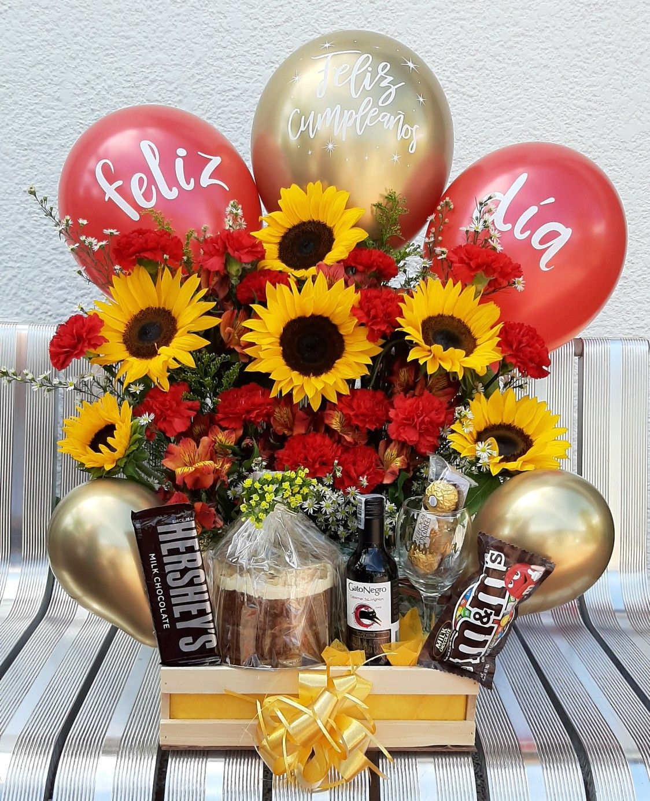
CASA SOMOS POMASQUI
¡Inscríbete
AHORA!
Te invita a participar del taller de
Bouquet y Anchetas
Los días: Miércoles
09:00 a 11:00
0998359818

Slide 33
CASA SOMOS POMASQUI
¡Inscríbete
AHORA!
Te invita a participar del taller de
Karate
Los días: Martes y Jueves
14:00 a 15:00
0998359818

Slide 34
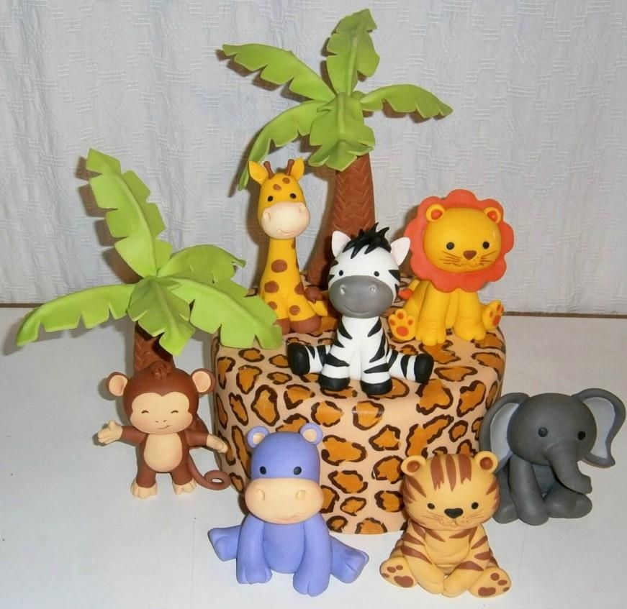
CASA SOMOS POMASQUI
¡Inscríbete
AHORA!
Te invita a participar del taller de
Pintura en Cerámica
Los días: Jueves
16:00 a 17:00
0998359818

Slide 35
CASA SOMOS POMASQUI
¡Inscríbete
AHORA!
Te invita a participar del taller de
Guitarra
Los días: Martes y Jueves
16:00 a 18:00
0998359818

Slide 36
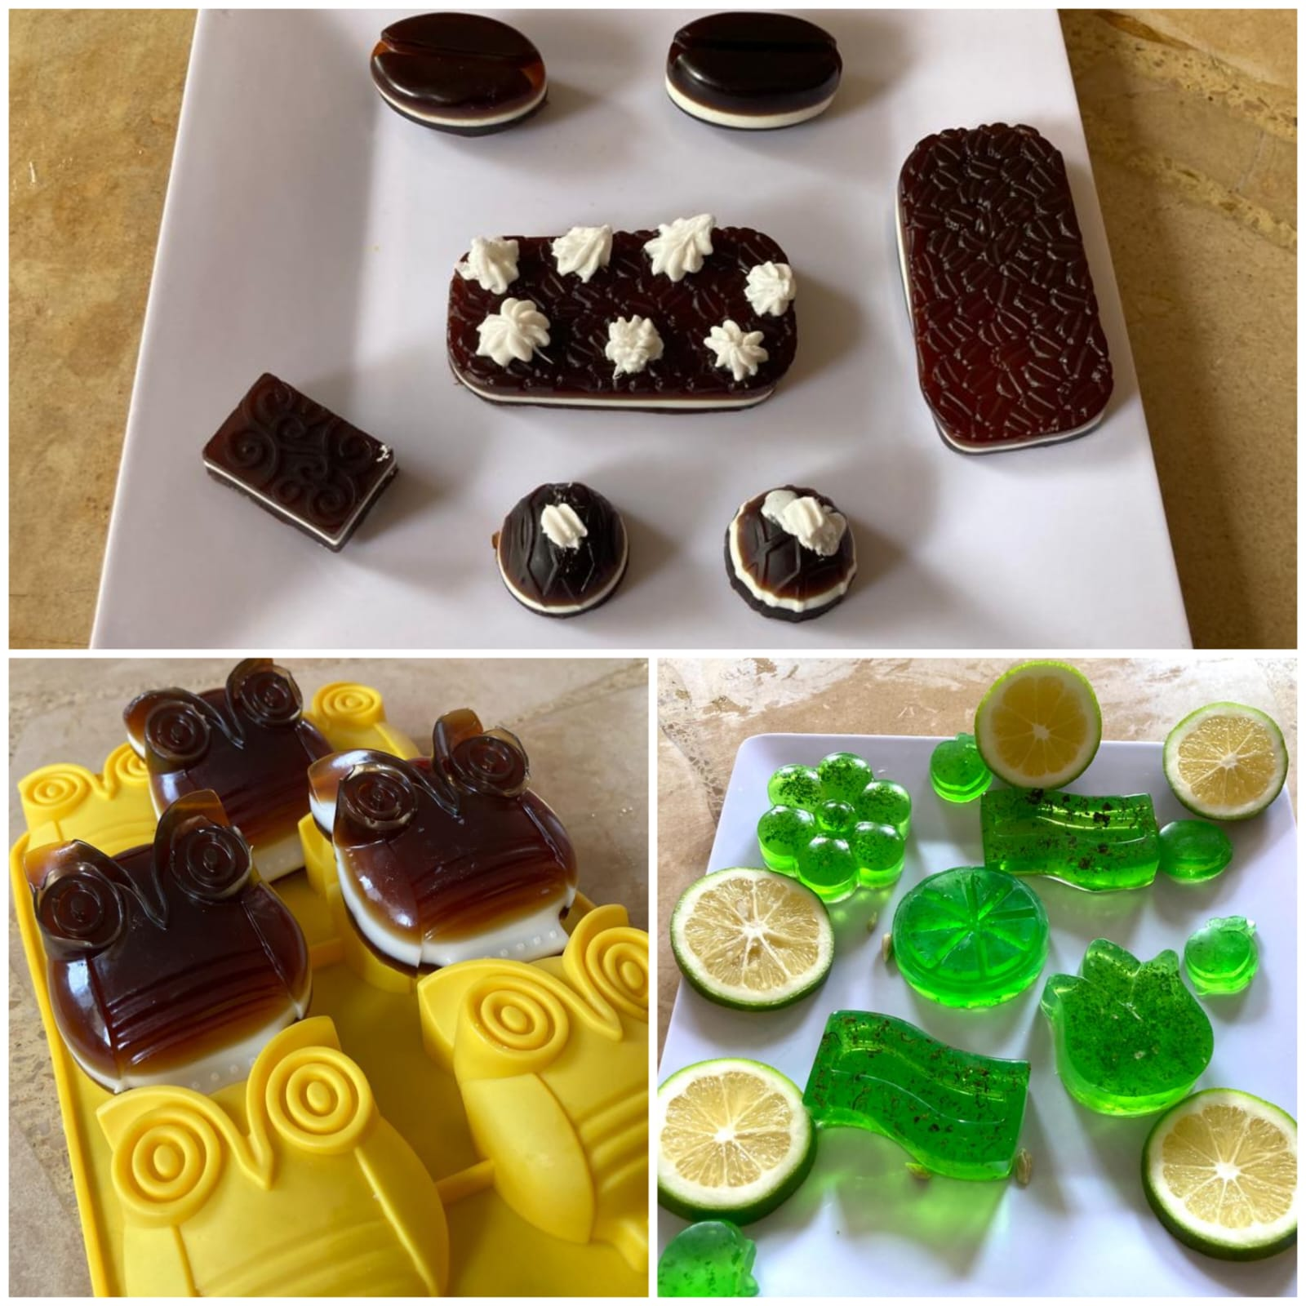
CASA SOMOS POMASQUI
¡Inscríbete
AHORA!
Te invita a participar del taller de
Elaboración de Jabones
Los días: Viernes
09:00 a 10:00
0998359818

Slide 37
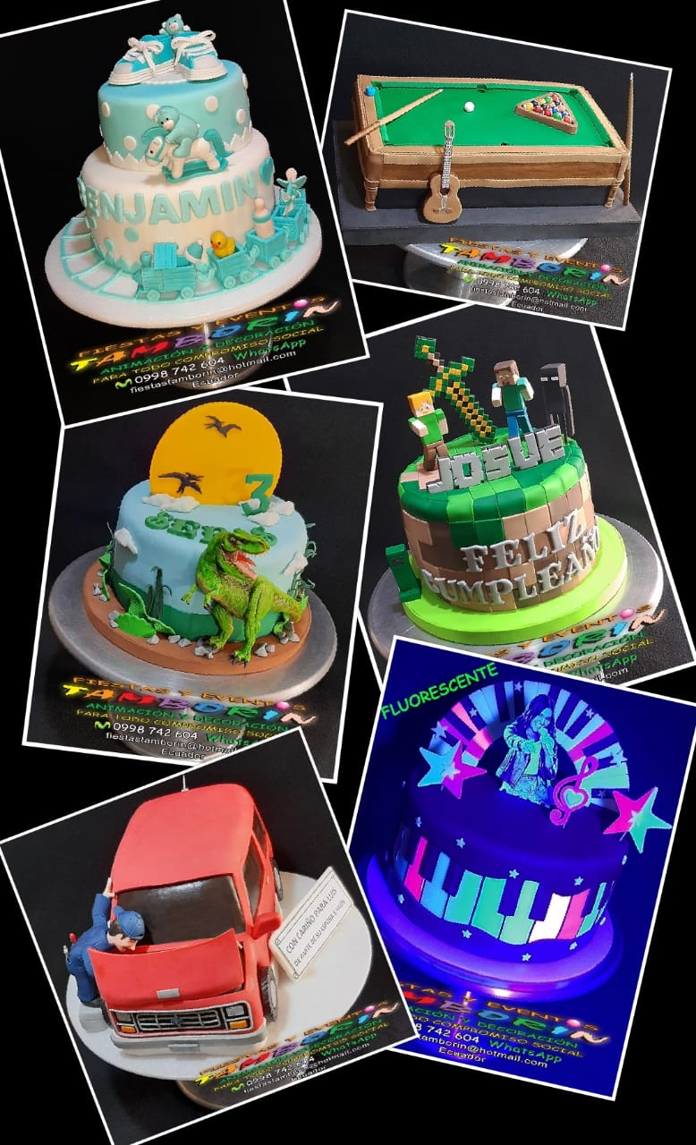
CASA SOMOS POMASQUI
¡Inscríbete
AHORA!
Te invita a participar del taller de
Decoración en fondant
Los días: Jueves
14:00 a 16:00
0998359818

Slide 38
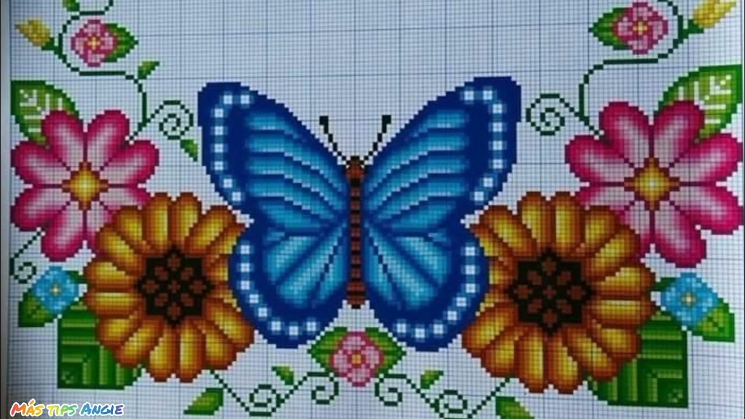
CASA SOMOS POMASQUI
¡Inscríbete
AHORA!
Te invita a participar del taller de
Punto de cruz
Los días: Lunes y Miércoles
15:00 a 16:00
0998359818

Slide 39
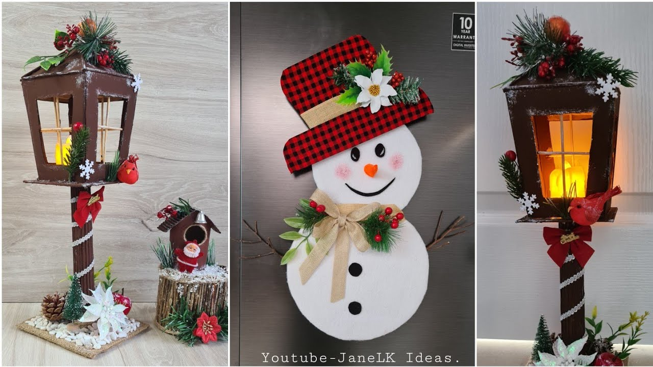
CASA SOMOS POMASQUI
¡Inscríbete
AHORA!
Te invita a participar del taller de
Manualidades (modulo navideño )
Los días: Viernes
15:30 a 17:00
0998359818

Slide 40
CASA SOMOS POMASQUI
¡Inscríbete
AHORA!
Te invita a participar del taller de
Pintacaritas
Los días: Miércoles
14:00 a 16:00
0998359818

Slide 41
CASA SOMOS POMASQUI
¡Inscríbete
AHORA!
Te invita a participar del taller de
Dibujo, anime y manga
Los días: Sábados
10:00 a 12:00
0998359818

Slide 42
CASA SOMOS POMASQUI
¡Inscríbete
AHORA!
Te invita a participar del taller de
Ballet inicial niñas
Los días: Lunes y Miércoles
17:30 a 18:30
0998359818

Slide 43
CASA SOMOS POMASQUI
¡Inscríbete
AHORA!
Te invita a participar del taller de
Elaboración de ropa para mascotas
Los días: Viernes
15:30 a 17:00
0998359818

Slide 44
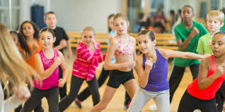
CASA SOMOS POMASQUI
¡Inscríbete
AHORA!
Te invita a participar del taller de
Kids Dance
Los días: Martes
16:00 a 17:00
0998359818

Slide 45
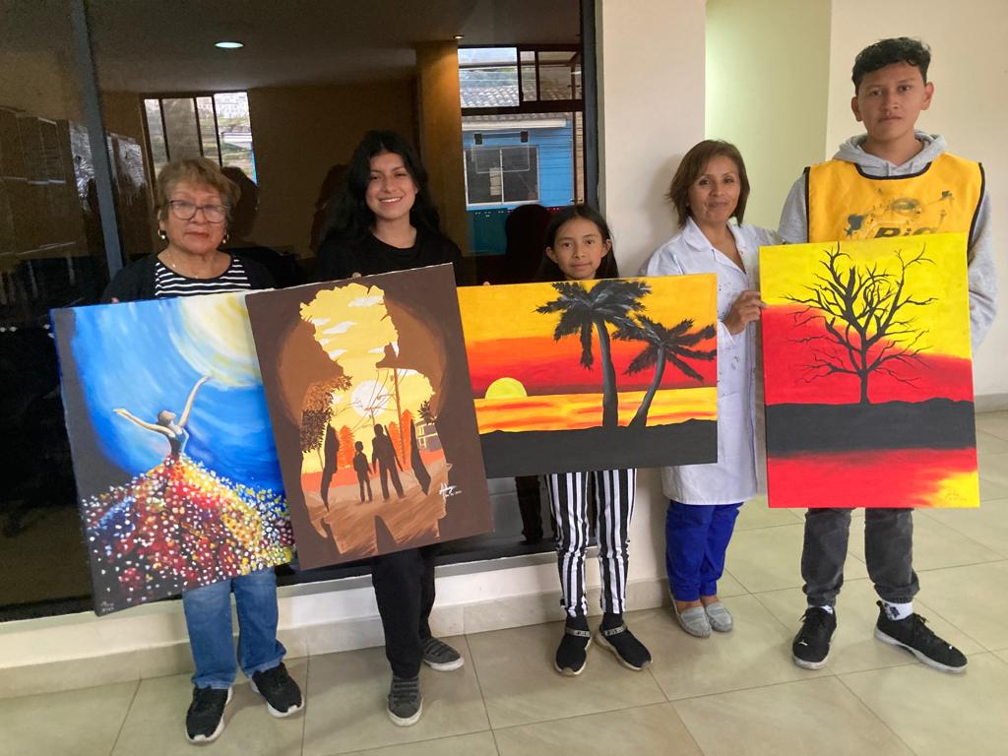
CASA SOMOS POMASQUI
¡Inscríbete
AHORA!
Te invita a participar del taller de
Pintura en lienzo
Los días: Lunes
15:00 a 17:00
0998359818

Slide 46
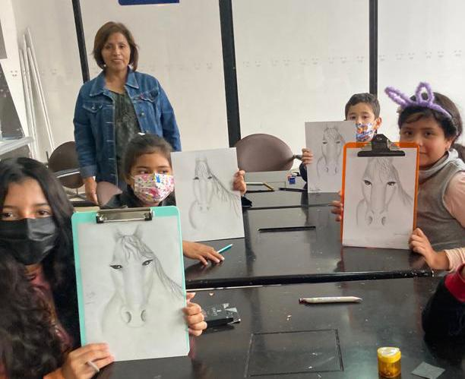
CASA SOMOS POMASQUI
¡Inscríbete
AHORA!
Te invita a participar del taller de
Dibujo y pintura para niños
Los días: Jueves
15:00 a 17:00
0998359818

Slide 47
CASA SOMOS POMASQUI
¡Inscríbete
AHORA!
Te invita a participar del taller de
Cocina de sal
Los días: Lunes
16:00 a 17:00
0998359818

Slide 48
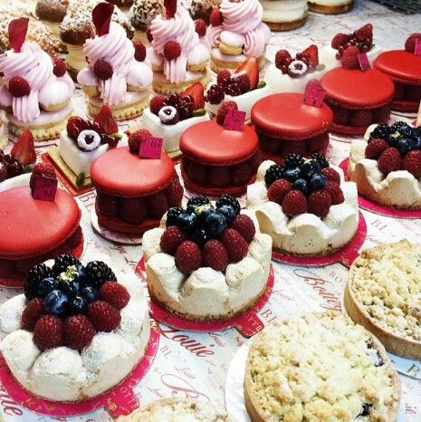
CASA SOMOS POMASQUI
¡Inscríbete
AHORA!
Te invita a participar del taller de
Bocaditos y postres
Los días: Lunes
14:30 a 15:30
0998359818

Slide 49
CASA SOMOS POMASQUI
¡Inscríbete
AHORA!
Te invita a participar del taller de
Nivelación escolar 2do 3ro 4to
de básica
Los días: Lunes y miércoles
15:00 a 16:00
0998359818

Slide 50
CASA SOMOS POMASQUI
¡Inscríbete
AHORA!
Te invita a participar del taller de
Inglés 5 a 10 años
Los días: Martes y viernes
14:00 a 16:00
0998359818

Slide 51
CASA SOMOS POMASQUI
¡Inscríbete
AHORA!
Te invita a participar del taller de
Inglés 11 a 18 años
Los días: Martes sábados
16:00 a 18:00 14:00 a 16:00
0998359818

Slide 52
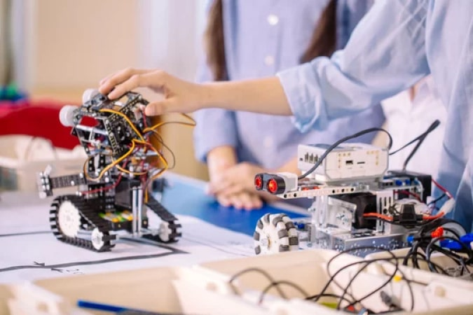
CASA SOMOS POMASQUI
¡Inscríbete
AHORA!
Te invita a participar del taller de
Robótica
Los días: Sábados
14:00 a 16:00
0998359818

Slide 53
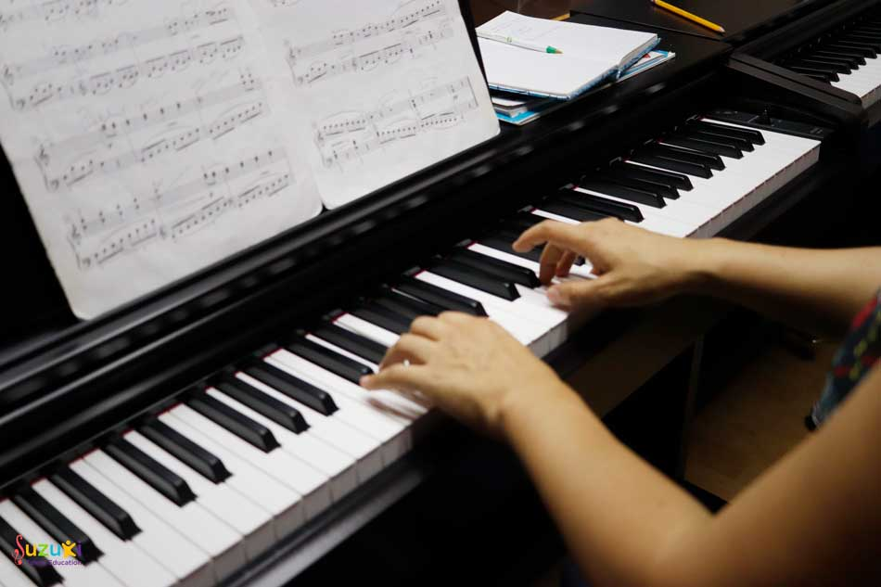
CASA SOMOS POMASQUI
¡Inscríbete
AHORA!
Te invita a participar del taller de
Piano
Los días: Martes y jueves Lunes, miércoles y viernes
15:00 a 16:00 09:00 a 10:00
0998359818

Slide 54
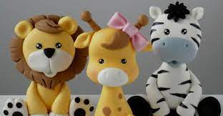
CASA SOMOS POMASQUI
¡Inscríbete
AHORA!
Te invita a participar del taller de
Porcelana Fría
Los días: Martes
De 16:00 A 17:00
0998359818

Slide 55
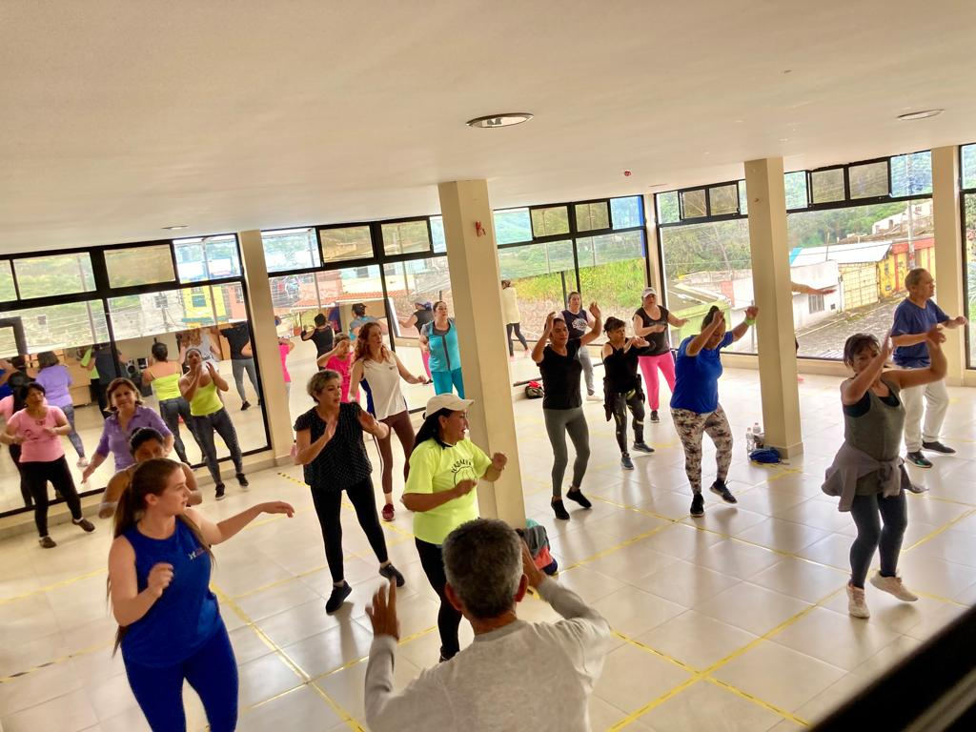
CASA SOMOS POMASQUI
¡Inscríbete
AHORA!
Te invita a participar del taller de
Bailoterapia
Los días: Martes y Jueves miércoles
De 08:00 a 09:00 09:00 a 10:00
0998359818

Slide 56
CASA SOMOS POMASQUI
¡Inscríbete
AHORA!
Te invita a participar del taller de
Corte y confección
Los días: Miércoles
De 15:00 a 17:00
0998359818

